Slide 1


ÔN TẬP CHƯƠNG 3
SINH HỌC 10

Slide 2
NỘI DUNG
1
KHỞI ĐỘNG
2
HỆ THỐNG KIẾN THỨC
3
LUYỆN TẬP
4
VẬN DỤNG

Slide 3
PHẦN 1
KHỞI ĐỘNG

Slide 4
THỬ TÀI TRÍ NHỚ
LUẬT CHƠI
- Lớp chia thành 4 nhóm, bầu nhóm trưởng và thư kí.
- Phần chơi có 15 câu hỏi. Mỗi câu hỏi sẽ chỉ có 1 phương án đúng duy nhất.
- Với mỗi câu hỏi, các nhóm thảo luận và giơ bảng theo hiệu lệnh của giáo viên.
- Nhóm nào trả lời đúng sẽ dành được 1 từ khoá. Nhóm nào sai sẽ không dành được từ khoá nào.
LƯU Ý
1. Có 15 từ khoá quan trọng.
2. Các từ khoá sẽ được dùng cho phần 2.
3. Với 1 câu hỏi, các nhóm trả lời đúng đều dành được từ khoá.
4. Trả lời sau hiệu lệnh của GV sẽ không nhận được từ khoá.

Slide 5
THỬ TÀI TRÍ NHỚ
CÂU 1
Nước được vận chuyển qua màng tế bào nhờ:
A. Sự biến dạng của màng tế bào
B. Bơm protein và tiêu tốn ATP
C. Sự khuếch tán của các ion qua màng
D. Kênh protein đặc biệt là “aquaporin”
ĐÁP ÁN: D

Slide 6
THỬ TÀI TRÍ NHỚ
CÂU 2
Trong các nhóm chất sau, nhóm chất nào dễ dàng đi qua màng tế bào nhất?
A. Nhóm chất tan trong nước và có kích thước nhỏ.
B. Nhóm chất tan trong nước và có kích thước lớn.
C. Nhóm chất tan trong dầu và có kích thước nhỏ.
D. Nhóm chất tan trong dầu và có kích thước lớn.
ĐÁP ÁN: D

Slide 7
THỬ TÀI TRÍ NHỚ
CÂU 3
Cơ chế vận chuyển các chất từ nơi có nồng độ thấp đến nơi có nồng độ cao là cơ chế:
A. Sự biến dạng của màng tế bào
B. Bơm protein và tiêu tốn ATP
C. Sự khuếch tán của các ion qua màng
D. Kênh protein đặc biệt là “aquaporin”
ĐÁP ÁN: A

Slide 8
THỬ TÀI TRÍ NHỚ
CÂU 4
Môi trường đẳng trương là môi trường có nồng độ chất tan :
A. Cao hơn nồng độ chất tan trong tế bào
B. Bằng nồng độ chất tan trong tế bào
C. Thấp hơn nồng độ chất tan trong tế bào
D. Luôn ổn định
ĐÁP ÁN: B

Slide 9
THỬ TÀI TRÍ NHỚ
CÂU 5
Ở sinh vật nhân sơ không có ti thể thì hô hấp tế bào diễn ra ở đâu?
A. ở tế bào chất và nhân tế bào
B. ở tế bào chất và màng nhân
C. ở tế bào chất và màng sinh chất
D. ở nhân tế bào và màng sinh chất
ĐÁP ÁN: C

Slide 10
THỬ TÀI TRÍ NHỚ
CÂU 6
Năng lượng chủ yếu của tế bào tồn tại
A. ở dạng tiềm ẩn trong các liên kết hóa học
B. dưới dạng nhiệt
C. dưới dạng điện năng
D. dưới dạng hoặc hóa năng hoặc điện năng
ĐÁP ÁN: C

Slide 11
THỬ TÀI TRÍ NHỚ
CÂU 7
Nói về ATP, phát biểu nào sau đây không đúng?
A. Là một hợp chất cao năng
B. Là đồng tiền năng lượng của tế bào
C. Là hợp chất chứa nhiều năng lượng nhất trong tế bào
D. Được sinh ra trong quá trình chuyển hóa vật chất và sử dụng trong các hoạt động sống của tb
ĐÁP ÁN: C

Slide 12
THỬ TÀI TRÍ NHỚ
CÂU 8
Số liên kết cao năng có trong 1 phân tử ATP là
3 liên kết
2 liên kết
4 liên kết
1 liên kết
ĐÁP ÁN: B

Slide 13
THỬ TÀI TRÍ NHỚ
CÂU 9
Trong tế bào, năng lượng ATP được sử dụng vào các việc chính như:
1) Phân hủy các chất hóa học cần thiết cho cơ thể;(2) Tổng hợp nên các chất hóa học cần thiết cho tế bào; (3) Vận chuyển các chất qua màng; (4) Sinh công cơ học
Những khẳng định đúng trong các khẳng định trên là:
ĐÁP ÁN: D
(1), (2) B. (1), (3)
C. (1), (2), (3) D. (2), (3), (4)

Slide 14
THỬ TÀI TRÍ NHỚ
CÂU 10
Cây xanh có khả năng tổng hợp chất hữu cơ từ CO₂ và H₂O dưới tác dụng của năng lượng ánh sáng. Quá trình chuyển hóa năng lượng kèm theo quá trình này là:
ĐÁP ÁN: B
A. Chuyển hóa từ hóa năng sang quang năng
B. Chuyển hóa từ quang năng sang hóa năng
C. Chuyển hóa từ nhiệt năng sang quang năng
D. Chuyển hóa từ hóa năng sang nhiệt năng

Slide 15
THỬ TÀI TRÍ NHỚ
CÂU 11
Đặc điểm nào sau đây không phải của enzim?
A. Là hợp chất cao năng
B. Là chất xúc tác sinh học
C. Được tổng hợp trong các tế bào sống
D. Chỉ làm tăng tốc độ phản ứng mà không bị biến đổi sau phản ứng
ĐÁP ÁN: A

Slide 16
THỬ TÀI TRÍ NHỚ
CÂU 12
Phát biểu nào sau đây đúng?
A. Đường được tạo ra trong pha sáng
B. Khí oxi được giải phóng trong pha tối
C. ATP sinh ra trong quang hợp là nguồn năng lượng lớn cung cấp cho tế bào
D. Oxi sinh ra trong quang hợp có nguồn gốc từ nước
ĐÁP ÁN: D

Slide 17
THỬ TÀI TRÍ NHỚ
CÂU 13
Vùng cấu trúc không gian đặc biệt của enzim chuyên liên kết với cơ chất được gọi là:
trung tâm điều khiển
trung tâm vận động
C. trung tâm phân tích
D. trung tâm hoạt động
ĐÁP ÁN: D

Slide 18
THỬ TÀI TRÍ NHỚ
CÂU 14
Tế bào có thể tự điều chỉnh quá trình chuyển hóa vật chất bằng cách nào?
A. Điều khiển hoạt tính của enzim bằng cách tăng nhiệt độ.
B. Điều khiển hoạt tính của enzim bằng các chất hoạt hóa hay ức chế.
C. Điều khiển hoạt tính của enzim bằng cách giảm nhiệt độ.
D. Điều khiển hoạt tính của enzim bằng các chất tham gia phản ứng.
ĐÁP ÁN: B

Slide 19
THỬ TÀI TRÍ NHỚ
CÂU 15
Năng lượng mà tế bào thu được khi kết thúc giai đoạn đường phân một phân tử glucozo là
2ADP
1ADP
2ATP
D.1ATP
ĐÁP ÁN:C

Slide 20
THỬ TÀI TRÍ NHỚ
NHÓM 1
SỐ TỪ KHOÁ TÌM ĐƯỢC:
………………………………………………
NHÓM 2
SỐ TỪ KHOÁ TÌM ĐƯỢC:
………………………………………………
NHÓM 3
SỐ TỪ KHOÁ TÌM ĐƯỢC:
………………………………………………
NHÓM 4
SỐ TỪ KHOÁ TÌM ĐƯỢC:
………………………………………………

Slide 21
PHẦN 2
HỆ THỐNG KIẾN THỨC

Slide 22
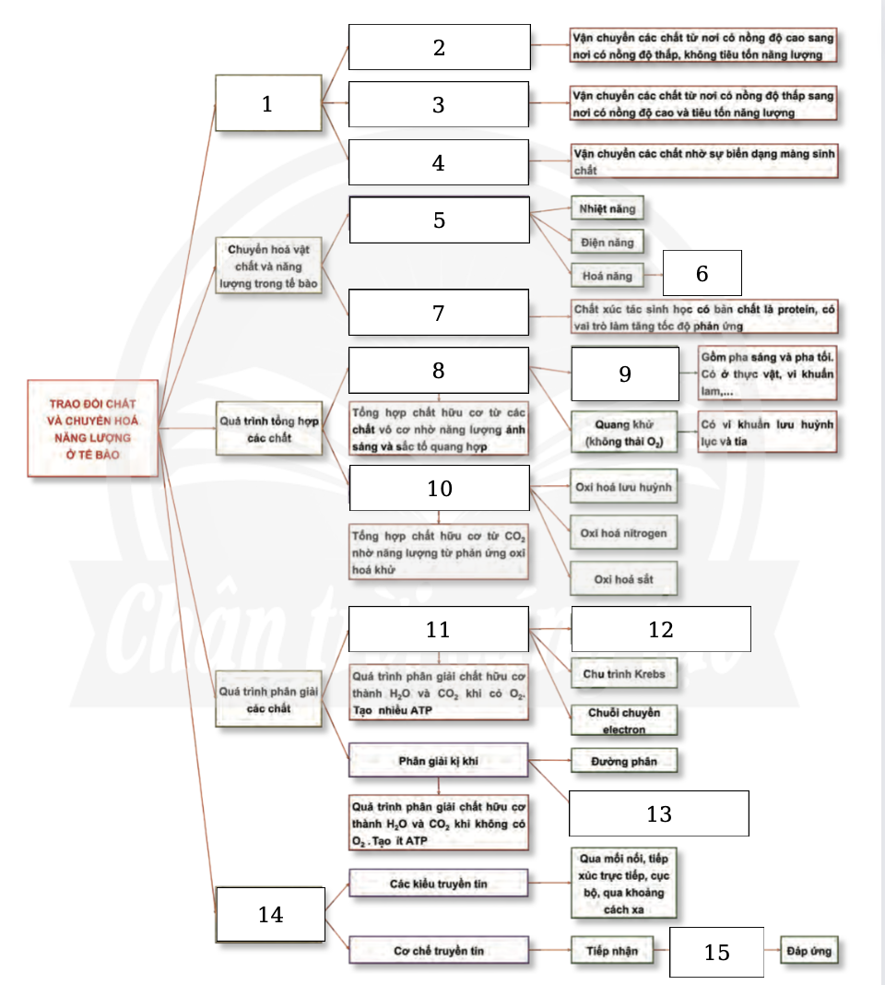
THẢO LUẬN NHÓM:
Dùng từ khoá thu được ở hoạt động 1 để hoàn thành bảng hệ thống kiến thức.
Lưu ý: không sử dụng SGK.
HỆ THỐNG KIẾN THỨC

Slide 23
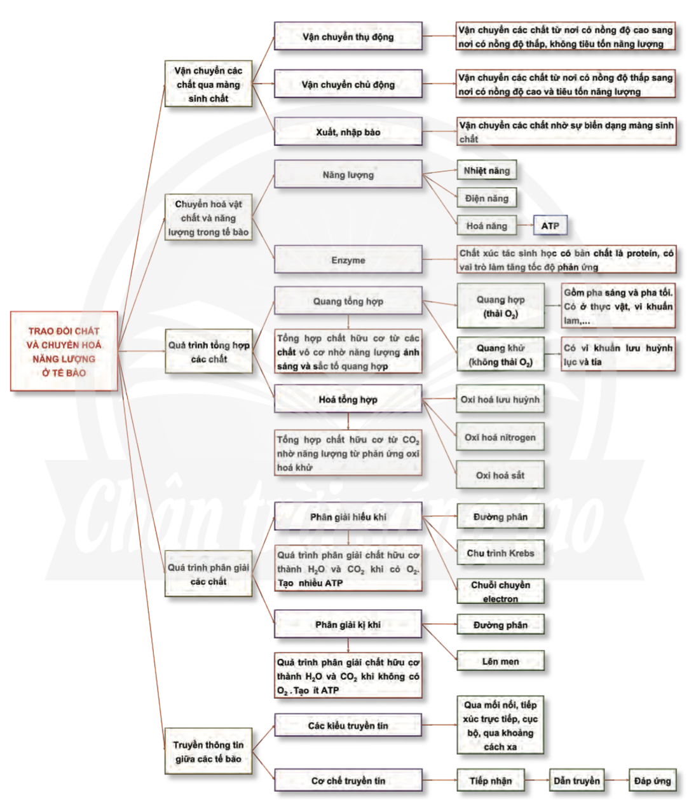
HỆ THỐNG KIẾN THỨC

Slide 24
PHẦN 3
LUYỆN TẬP

Slide 25
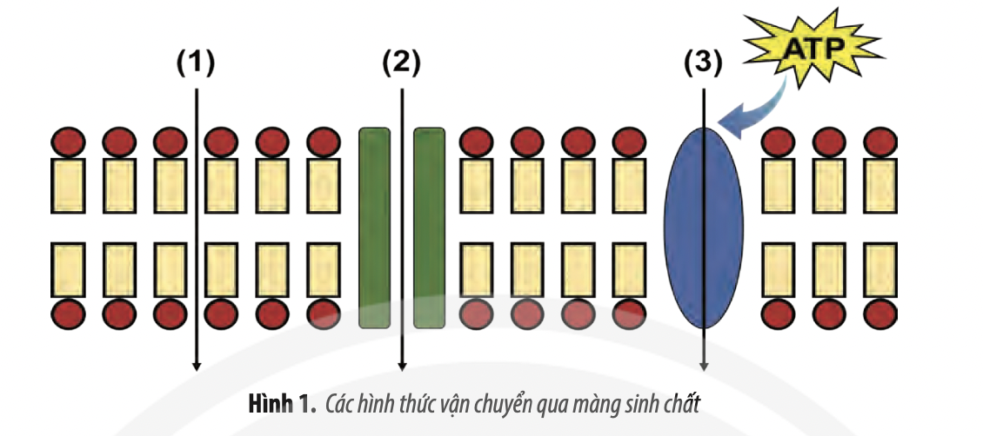
LUYỆN TẬP
PHIẾU HỌC TẬP 1
BT1: Hình 1 mô tả quá trình vận chuyển qua màng sinh chất. hãy cho biết (1), (2), (3) là hình thức vận chuyển gì? Phân biệt các hình thức vận chuyển đó.
BT2: Tại sao khi rửa rau, củ, quả, chúng ta không nên ngâm trong nước muối quá lâu?

Slide 26
ĐÁP ÁN PHIẾU HỌC TẬP 1
BT1:
(1) Khuyếch tán qua lớp phospholipid kép;
(2) Khuyếch tán qua kênh protein;
(3) Vận chuyển chủ động.

Slide 27
ĐÁP ÁN PHIẾU HỌC TẬP 1
Khuyếch tán qua lớp phospholipid kép | Khuyếch tán qua kênh protein | Vận chuyển chủ động
- Vận chuyển các chất từ nơi có nồng độ cao đến nơi có nồng độ thấp. - Không cần tiêu tốn năng lượng. - Khuyếch tán trực tiếp qua lớp phospholipid. - Các chất có khích thước nhỏ, không phân cực, tan trong lipid. | - Vận chuyển các chất từ nơi có nồng độ cao đến nơi có nồng độ thấp. - Không cần tiêu tốn năng lượng. - Khuyếch tán qua kênh protein màng. - Các chất có kích thước lớn, các chất phân cực, không tan trong lipid. | - Vận chuyển các chất từ nơi có nồng độ thấp đến nơi có nồng độ cao. - Cần tiêu tốn năng lượng ATP. - Khuyếch tán qua bơm protein đặc hiệu. - Các chất cần thiết đối với tế bào.
BT2:
Nếu ngâm rau, quả trong nước muối qúa lâu sẽ làm mất nước trong rau, quả; làm giảm chất lượng.
Vì nước muối là môi trường ưu trương nên nước từ rau, quả sẽ vận chuyển ra ngoài tế bào; làm tế bào co nguyên sinh khiến rau, quả bị héo.

Slide 28
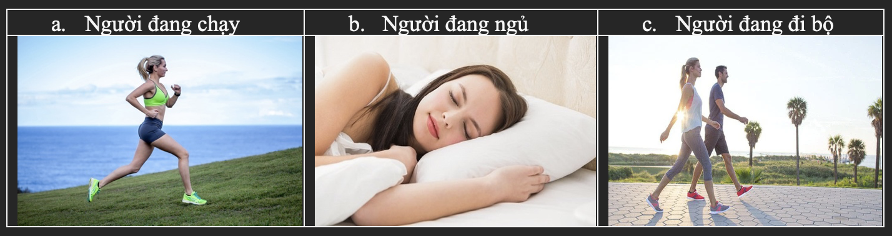
LUYỆN TẬP
PHIẾU HỌC TẬP 2
BT: So sánh tốc độ hô hấp tế bào trong các trường hợp sau và giải thích.

Slide 29
ĐÁP ÁN PHIẾU HỌC TẬP 2
BT:
(b) < (c) < (a)
Giải thích: Tốc độ của quá trình hô hấp tỉ lệ thuận với nhu cầu năng lượng của cơ thể. Khi cơ thể hoạt động mạnh, tế bào cần nhiều năng lượng của cơ thể. Khi cơ thể hoạt động mạnh, tế bào cần nhiều năng lượng nên tốc độ hô hấp tế bào tạo ra năng lượng. Ngược lại, khi đang nghỉ ngơi khi ngủ, cơ thể cần ít năng lượng nên tốc độ hô hấp tế bào giảm.

Slide 30
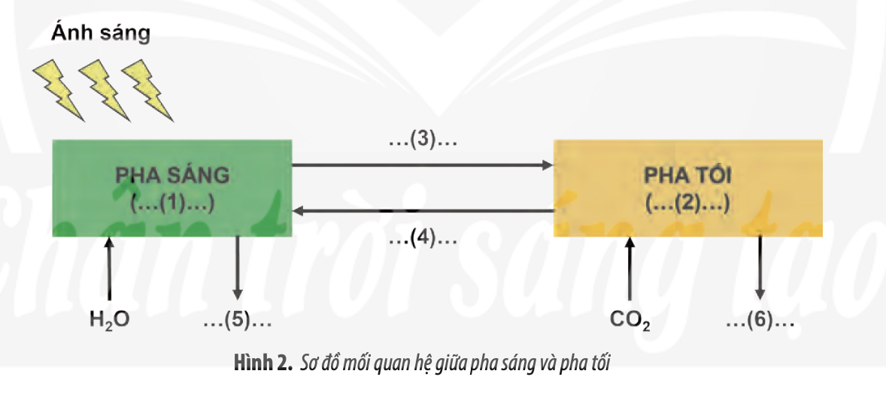
LUYỆN TẬP
PHIẾU HỌC TẬP 3
BT: Bổ sung thông tin vào hình 2 để hoàn thành sơ đồ về mối quan hệ giữa pha sáng và pha tối của quá trình quang hợp.

Slide 31
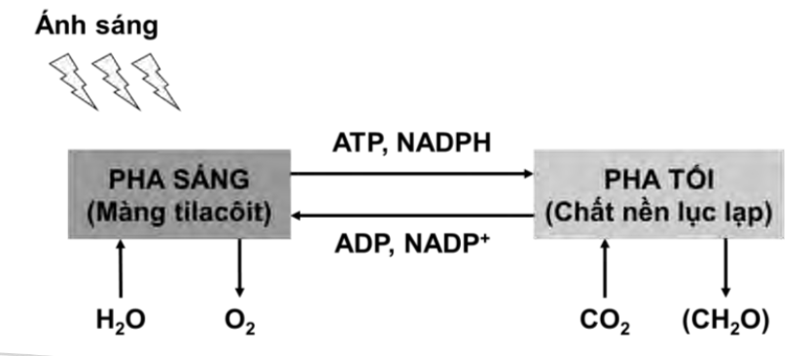
ĐÁP ÁN PHIẾU HỌC TẬP 3

Slide 32
LUYỆN TẬP
PHIẾU HỌC TẬP 4
BT: Bằng cách nào tế bào có thể lựa chọn được những chất cần thiết để thực bào trong hàng loạt các chất xung quanh?

Slide 33
BT: Do trên màng có các thụ thể đặc hiệu với những chất nhất định nên tế bào có thể “lựa chọn” những chất cần thiết để đưa vào trong tế bào nhờ thực bào.
ĐÁP ÁN PHIẾU HỌC TẬP 4

Slide 34
TỔNG KẾT ĐIỂM
NHÓM 1
ĐIỂM SỐ
PHẦN 1:…….
PHẦN 2:…….
PHẦN 3: PHT 1: …… PHT 2:……. PHT 3:……
NHÓM 2
ĐIỂM SỐ
PHẦN 1:…….
PHẦN 2:…….
PHẦN 3: PHT 1: …… PHT 2:……. PHT 3:……
NHÓM 3
ĐIỂM SỐ
PHẦN 1:…….
PHẦN 2:…….
PHẦN 3: PHT 1: …… PHT 2:……. PHT 3:……
NHÓM 4
ĐIỂM SỐ
PHẦN 1:…….
PHẦN 2:…….
PHẦN 3: PHT 1: …… PHT 2:……. PHT 3:……

Slide 35
PHẦN 4
VẬN DỤNG

Slide 36
VẬN DỤNG
BÀI TẬP VỀ NHÀ
HOÀN THÀNH BÀI TẬP 4,7 SGK TRANG 84

Slide 37
THANK YOU

